Slide 1
Lý thuyết:
MỘT SỐ HƯỚNG DẪN TẬP LUYỆN PHÁT TRIỂN SỨC NHANH (MỤC 1)
1. Một số hiểu biết cơ bản về sức nhanh
- Sức nhanh là gì?
Là năng lực thực hiện nhiệm vụ vận động với thời gian ngắn nhất.
- Sức nhanh biểu hiện ở 3 hình thức cơ bản: Phản ứng nhanh, tần số động tác, động tác đơn nhanh.

Slide 2
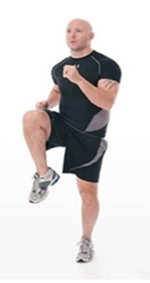
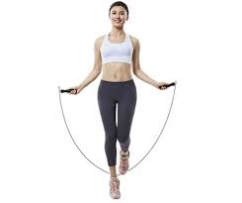
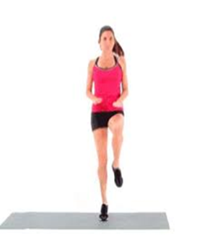
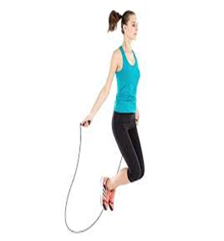
+ Phản ứng nhanh
Khi nghe tín hiệu thì dừng lại, dừng lại ngay; Khi nghe tiềng súng phát lệnh hoặc hiệu lệnh “ chạy” thì người chạy phản ứng bằng động tác xuất phát.
+ Tần số động tác
Chạy nhanh tại chỗ (5’, 10’, 15’), nhảy dây nhanh, tâng cầu…

Slide 3
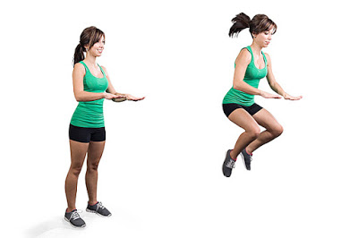
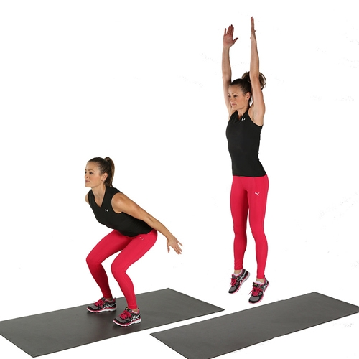
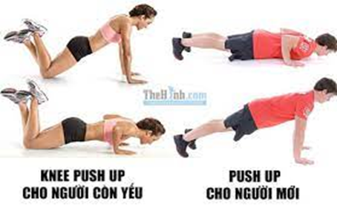
+ Động tác đơn nhanh
Bật nhảy nhanh, gập thân ném bóng nhanh, chống đẩy nhanh...

Slide 4
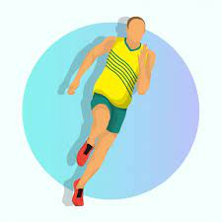


Ngoài sức nhanh trong chạy 100m hs phổ thông còn liên quan đến sức mạnh tốc độ: (chạy tăng tốc sau xuất phát) và sức bền tốc độ( chạy gắng sức 10-20m trước khi về đích)

Slide 5

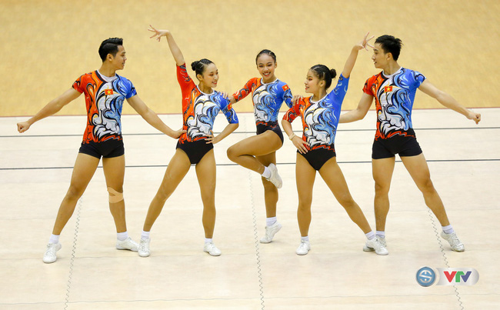

BÀI TẬP VỀ NHÀ
Trong số 4 bài tập phát triển sức nhanh mà em đã học hãy chọn một bài tập mà em yêu thích và tập luyện. Quay video và GVBM sẽ kiểm tra vào buổi học sau..

